Slide 1
«Хорошо рядом с мамой»
Проект ко дню матери в младшей группе.
Работу выполнила:
Воронова Светлана Александровна
Санкт- Петербург
Пушкинский район 2012 год

Slide 2

ПАСПОРТ ПРОЕКТНОЙ РАБОТЫ
Название проекта: «Хорошо рядом с мамой»
Руководитель проекта: Воронова С.А.
Возраст участников проекта: дети младшей группы.
Тип проекта: творческий, групповой, кратковременный.
Актуальность проекта: Отражение государственного праздника «День матери» в работе с детьми дошкольного возраста. В настоящее время семья переживает не лучшее время, поэтому необходимо воспитывать у ребенка любовь к родному дому, семье, маме, с первых лет жизни. Малыш должен понимать, что все хорошее начинается с родного дома и матери – хранительницы очага.

Slide 3

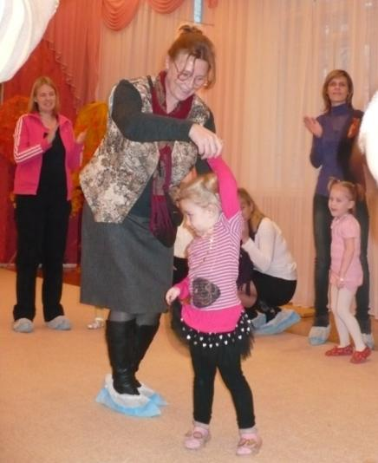
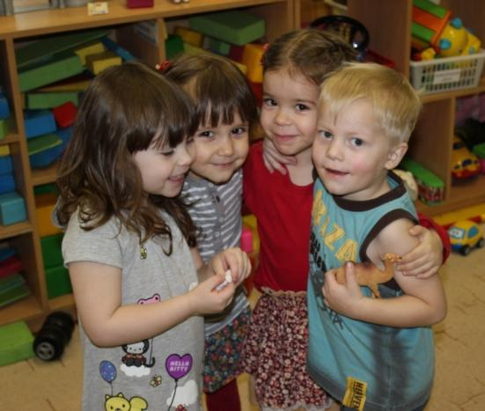
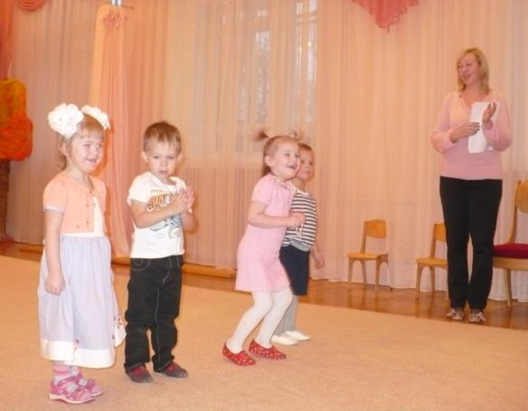

Участники
проекта
Дети
Воспитатели
Родители

Slide 4

Цель:
Углублять знания детей о культуре и традициях семейных взаимоотношений. Воспитывать любовь и уважение к матери, её труду, умение ценить её заботу о близких.
Задачи:
Способствовать сплочению детско-родительских отношений, улучшению контактов между родителями и работниками детского сада.
Развивать коммуникативные навыки детей, способствовать развитию речи через выразительное чтение стихов, составление рассказа о маме;
Поддерживать доброжелательное общение в играх, продуктивной совместной деятельности.
Развивать творческие способности детей через пение, танцы, художественную деятельность: создание поделок, рисунков и т.д. Развивать творческие способности детей в оформлении групповой газеты, участии в празднике;
Развивать умение ориентироваться в пространстве;
Закреплять умение выступать перед зрителями ( мамами);
Способствовать развитию речи через выразительное чтение стихов, составление рассказа о маме;
Способствовать активному вовлечению родителей в совместную деятельность с ребенком в условиях семьи и детского сада.
Побуждать детей к выполнению общественно значимых заданий, к добрым делам для семьи, детского сада.

Slide 5


Пути реализации проекта
Познавательно- речевое развитие
Трудовая деятельность
Чтение художественной литературы
Использование ИКТ(презентация)
Игровая деятельность
Музыкальная деятельность
Худ. творческая деятельность
Взаимодействие с родителями

Slide 6

Познавательно- речевое развитие
1.Составление рассказов на тему:
«С кем я живу»,
«Какая мама»,
«Работа моей мамы»
«Моя бабушка»,
«Мою маму и бабушку зовут».
2.Беседы:
«Чем можно порадовать маму?»,
«Мамин портрет»,
«Как я помогаю маме»,
«Имена, отчества, фамилия»,

Slide 7


Трудовая деятельность
1.Посильная трудовая деятельность дома: убрать игрушки , протереть пыль.
2. Наведение порядка в групповой комнате.

Slide 8


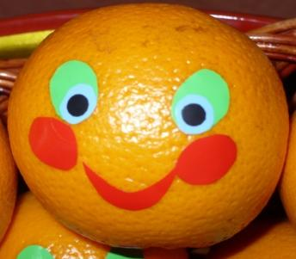
Чтение художественной литературы
  1.Загадки на тему:
«Семья».
  2.Заучивание стихов:
  «Встану я с утра пораньше»,
«Если мне бывает больно».
  3.Чтение рассказов и стихов:
  «Моя бабушка» С.Капупикян,
«Мама» Ю.Яковлев,
«Заплатка» Н.Носов,
«Благодарю тебя мама» В.Босов,
«Разговор о маме» Н.Саконская,
« Я маму люблю» Л. Димова.

Slide 9



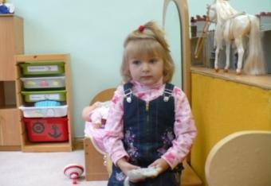
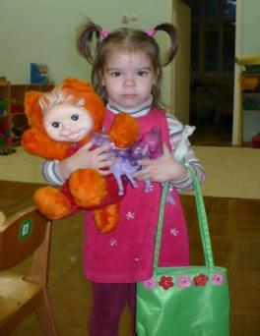

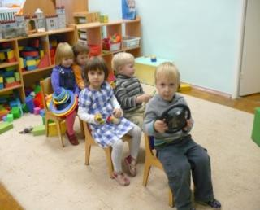
Использование ИКТ(презентация)
Мамочки,
с праздником !

Slide 10

Игровая деятельность
  Подвижные игры:
  «Курицы и цыплята».
  Коммуникативные
  игры:
  «Назови ласково»,
  «Как ласково дома меня
  называют»,
  «Как зовут мою маму?».
Сюжетно- ролевые
игры:
  «Моя семья»,
«Мама на работе»,
«Мама в магазине»,
«Мама парикмахер».
  Дидактические игры:
  «Что такое хорошо , что
  такое плохо»,
«Мои хорошие поступки»,
«Хорошо или плохо»,
«Найди цветок для мамы».

Slide 11


Музыкальная деятельность
  1.Разучива-ние песен: О маме.
Худ. творческая деятельность
«Моя мамочка любимая»,
«Создание отпечатков ладошек для оформления праздничной газеты»,
«Создание бантиков для праздничной газеты».

Slide 12
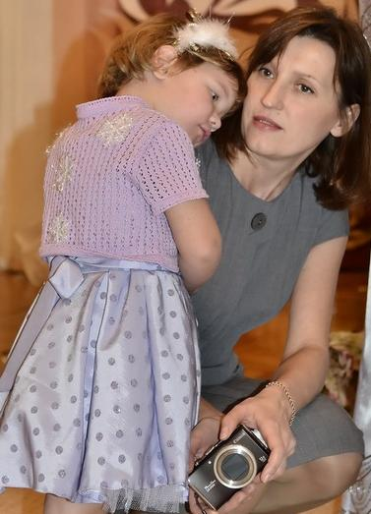
Взаимодействие с родителями
  1.Опрос- коммуникативная игра : «Знаете ли вы вашего ребенка?»,
2.Рекомендации по проведению выходного дня: «Выходные в семье»,
3.Сотворчество детей и родителей в оформлении фото альбома «Мы вместе с мамой».
4.Совместный досуг детей , мам, воспитателей «Хорошо рядом с мамой»
5.Совместное чаепитие ,посвященное мамам.
6.Кулинарные шедевры мам.

Slide 13
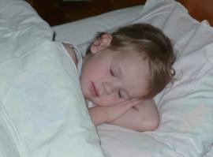
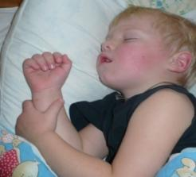

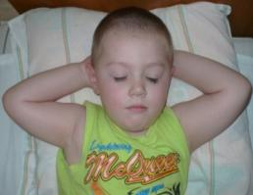
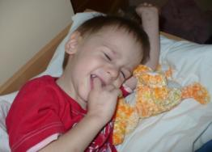
Итоги проекта
Итогами нашего проекта стал досуг с мамочками, в конце которого была показана презентация «Мамочка с праздником». Презентация произвела впечатление и на мам и на детей, ведь это был сюрприз для всех от воспитателей.
Мамочки,
с праздником !

Slide 14
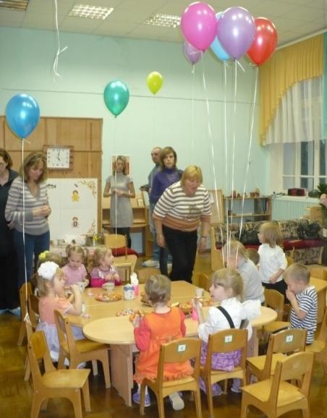
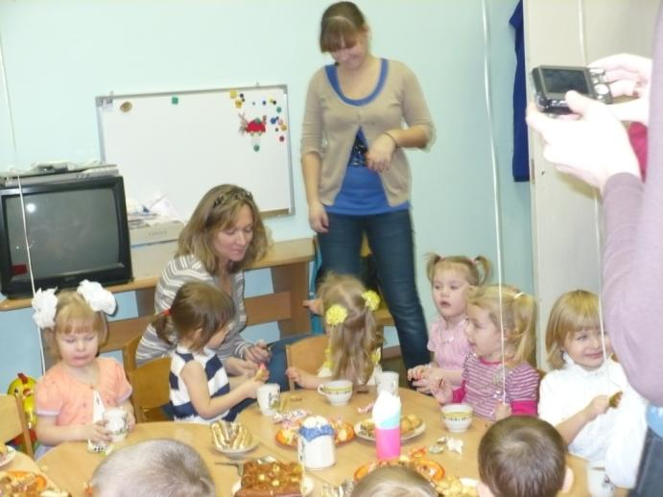

Все продолжилось совместным семейным чаепитием в нашей группе . Вовремя чаепития все дегустировали кулинарные шедевры мам и бабушек.

Slide 15
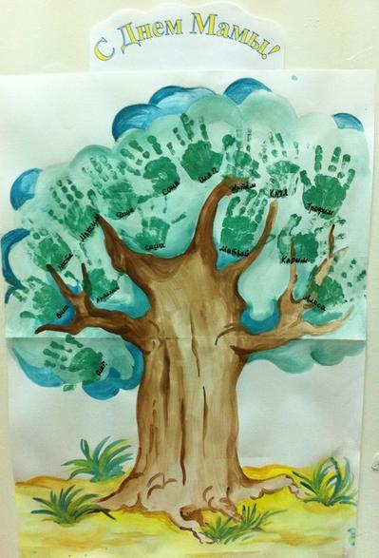
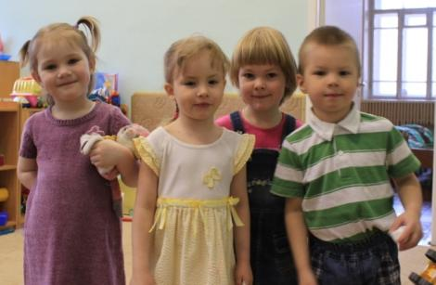

В группе была вывешена совместная работа сделанная детьми и воспитателями
«С днем мамы».

Slide 16

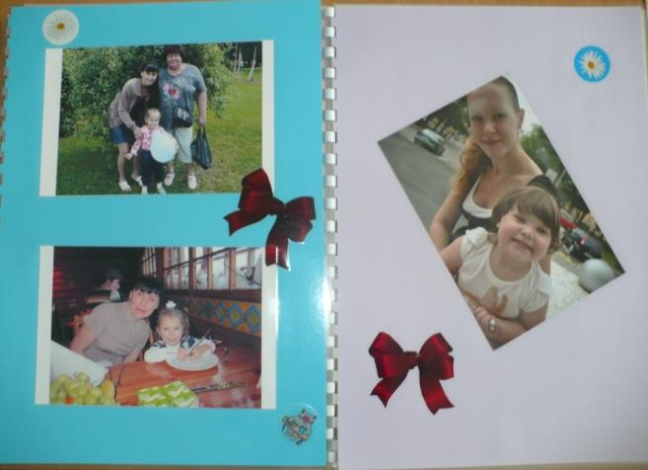
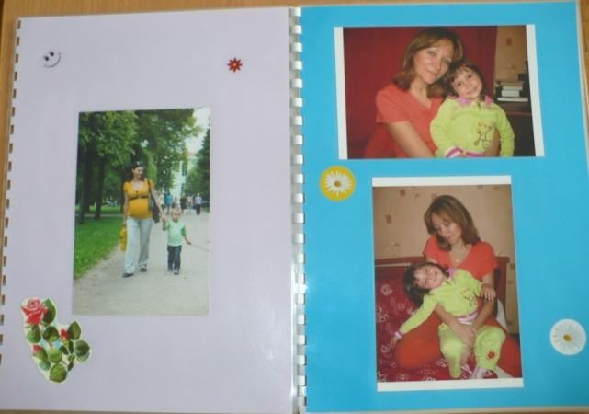
Мамочки с интересом рассматривали фото альбом « Мы вместе с мамой».

Slide 17
Спасибо за внимание!

